Slide 1
Оплачивайте начисления за Образовательные услуги новым удобным способом
на региональном государственном портале uslugi.udmurt.ru

Slide 2
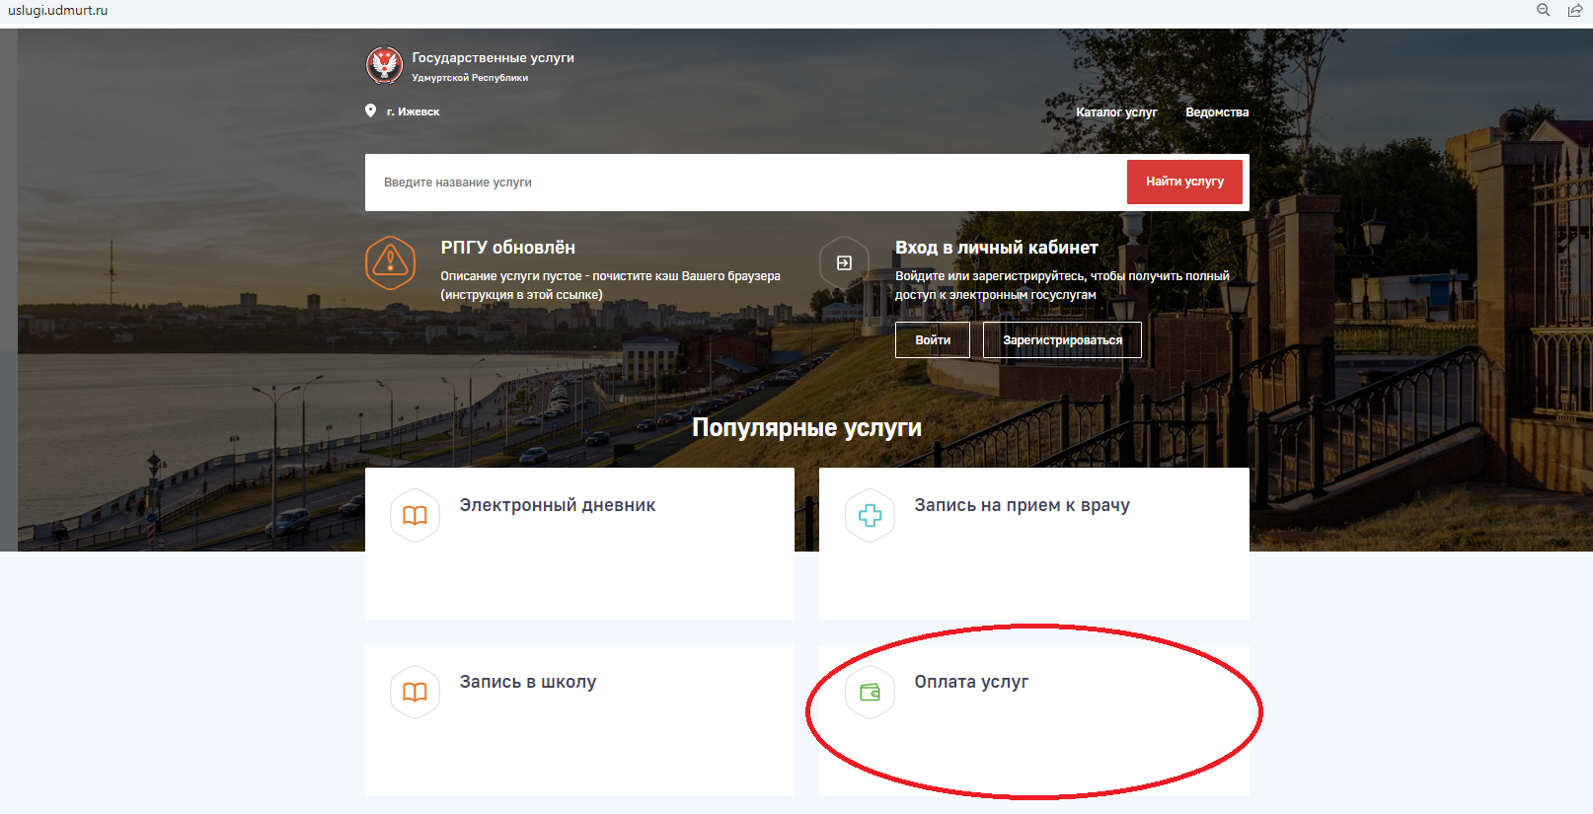
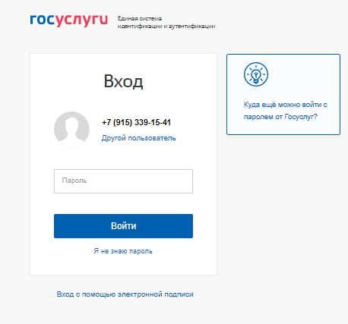
1. Зайдите на Региональный Государственный портал uslugi.udmurt.ru и нажмите кнопку «Оплата услуг»
2. Введите логин и пароль от личного кабинета госулуг.

Slide 3
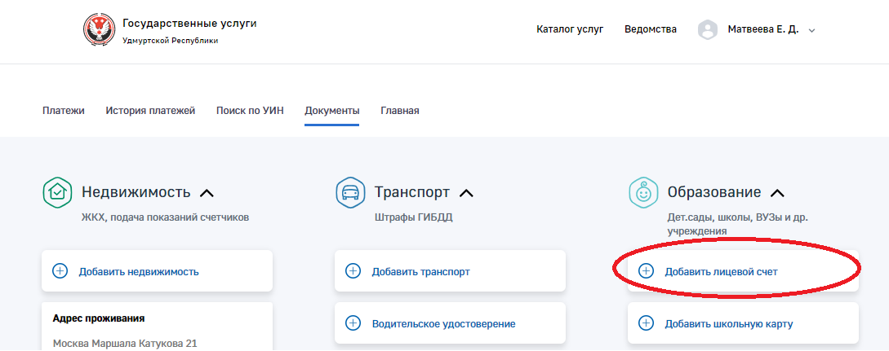
3. При первой оплате необходимо указать в разделе «Документы» Лицевой счет Учащегося.
При следующем входе начисления будут найдены автоматически.
Лицевой счет учащегося указан в квитанции, выданной в Образовательном учреждении.
4. Нажмите на карточку добавления данных по Учащемуся.

Slide 4
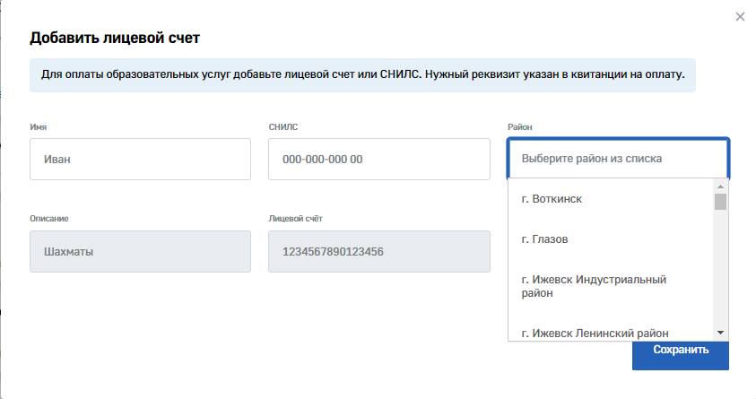
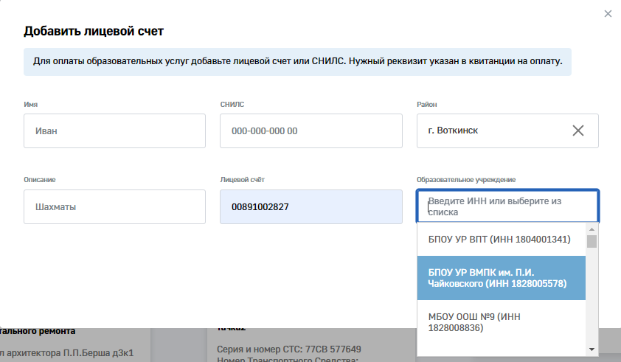
5. Из выпадающего списка Выберите район, в котором находятся образовательные учреждения
ВАЖНО! Если Учащийся посещает учреждения в разных районах – необходимо завести отдельную карточку на другой район.
В одной карточке должны быть учреждения в одном районе.
6. Далее заполните поля: Описание услуги, Лицевой счет Учащегося и Выберите из списка учреждение (можно ввести ИНН)

Slide 5
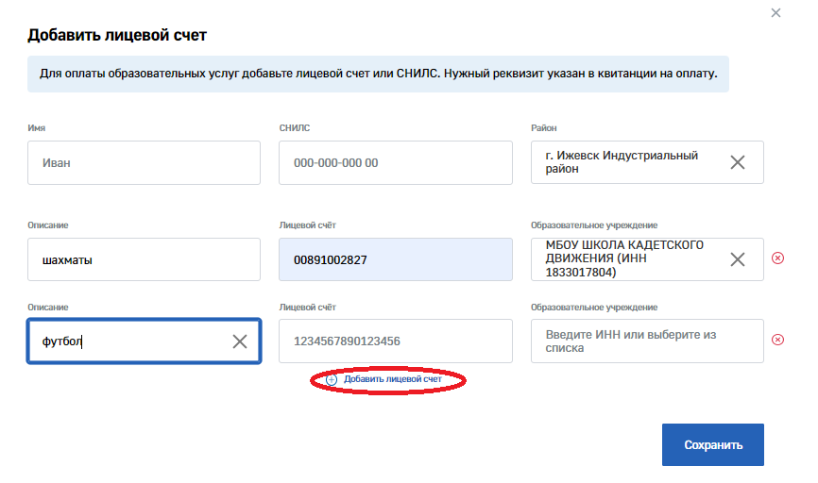
7. Если Учащийся посещает дополнительные секции и кружки – можете добавлять Лицевые счета в эту же карточку нажав на кнопку «Добавить лицевой счет» и заполнив все данные.
При необходимости можно удалить всю строку нажав на крестик справа.
ВАЖНО! Если Учащийся посещает учреждения в разных районах – необходимо завести отдельную карточку на другой район.
В одной карточке должны быть учреждения в одном районе.
8. Нажимаем на кнопку «Сохранить».

Slide 6
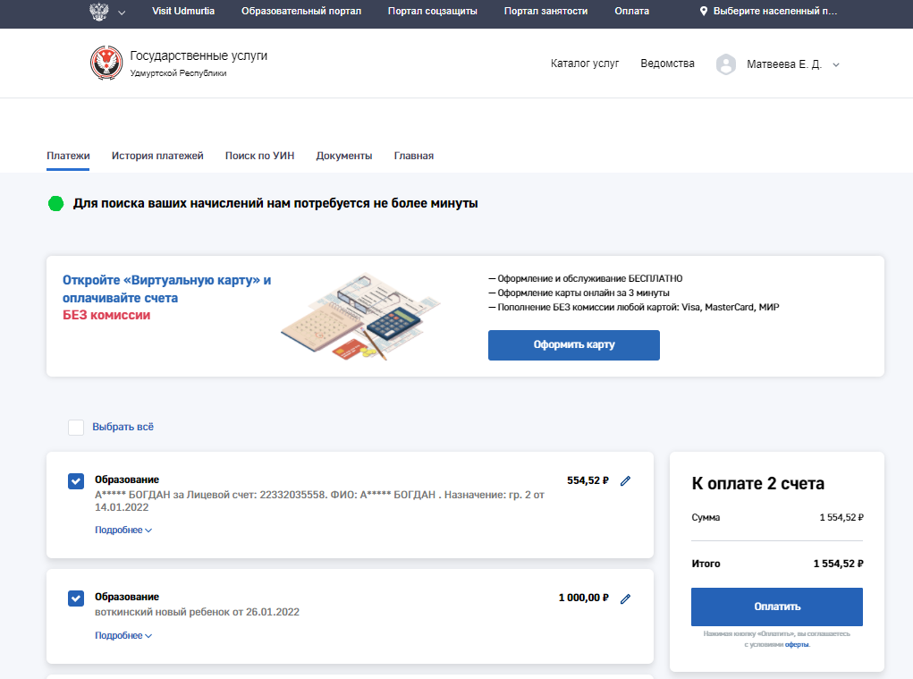
9. Перейдите в раздел «Платежи» и, если у Вас есть неоплаченные начисления, они отобразятся.
Выберите необходимые начисления для оплаты и нажмите кнопку «Оплатить».

Slide 7
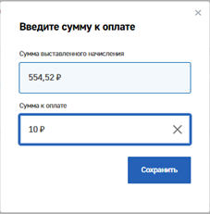
В случае отсутствия задолженности или переплаты, вы увидите карточку начисления с нулевой суммой. Можно оплатить и при отсутствии задолженности.
При необходимости вы можете изменить сумму начисления. Нажмите на значок карандаша рядом с суммой.
11. В появившемся окне введите любую сумму к оплате и нажмите кнопку «Сохранить».
12. В списке начислений изменится итоговая сумма. Если все верно – нажмите кнопку «Оплатить».
8. В списке начислений изменится итоговая сумма. Если все верно – нажмите кнопку «Оплатить».

Slide 8
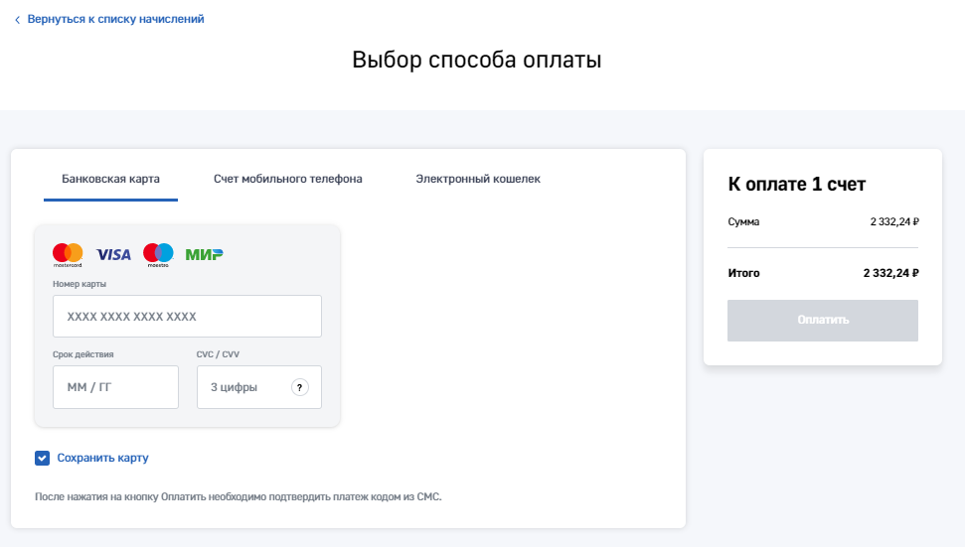
13. Введите реквизиты карты для оплаты.
При следующем платеже потребуется ввод только CVC кода.
14. Далее необходимо подтвердить оплату кодом из СМС.
15. Услуга успешно оплачена!

